Slide 1

Projet thot
12/06/2019

Slide 2

Présentation
Antonin Miloudi - L1 Informatique
Clément Truillet – L2 CUPGE

Slide 3

Objectif
Générer une grammaire de reconnaissance vocale à partir d’un texte

Slide 4
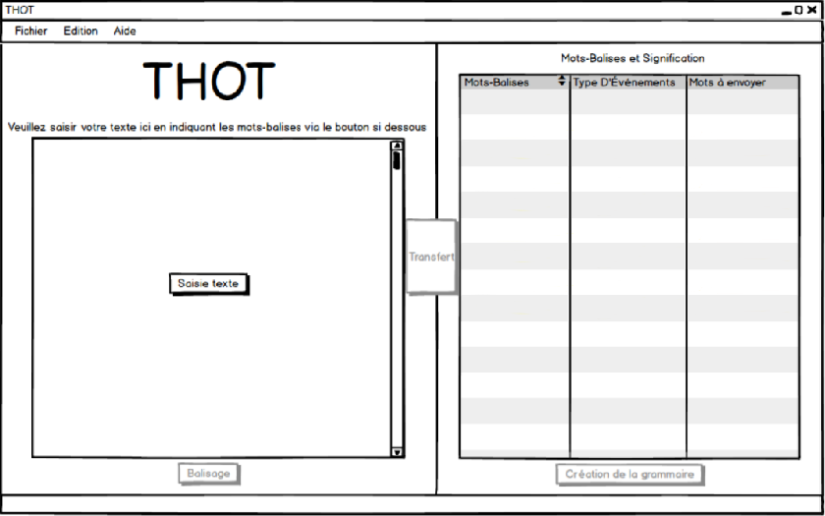

Maquette

Slide 5
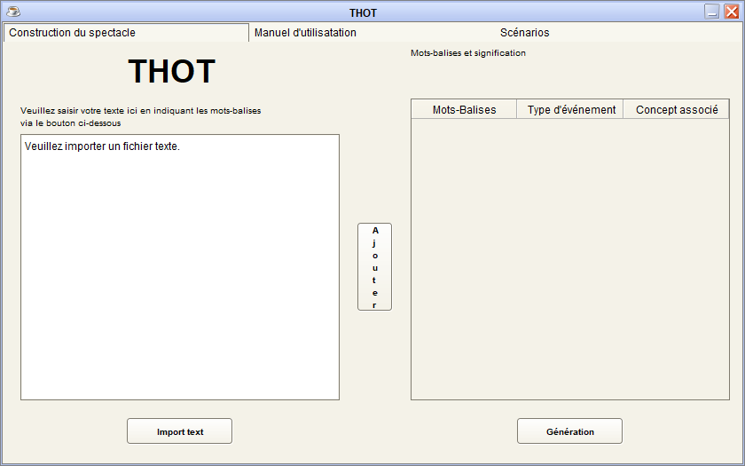

Aujourd’hui

Slide 6
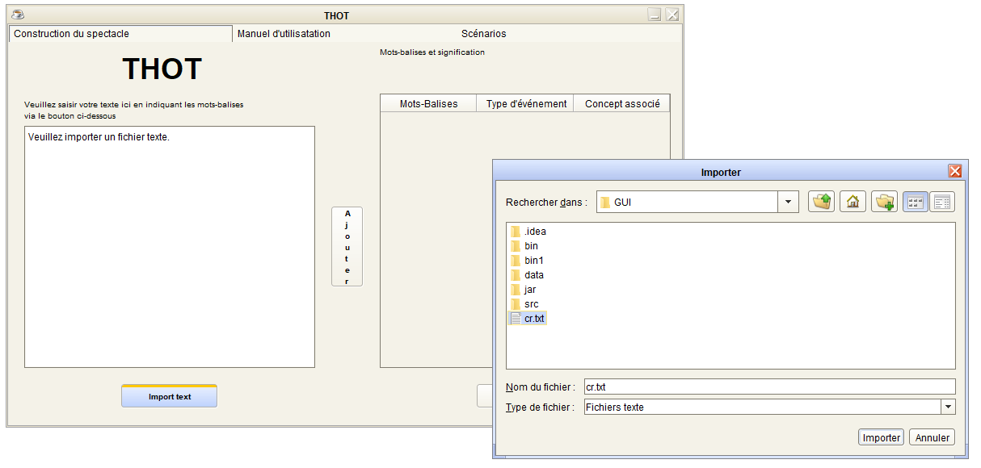

Importer un texte

Slide 7
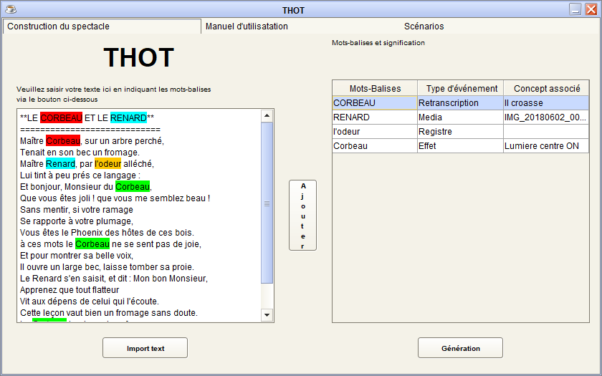

Ajouter un mot-balise

Slide 8
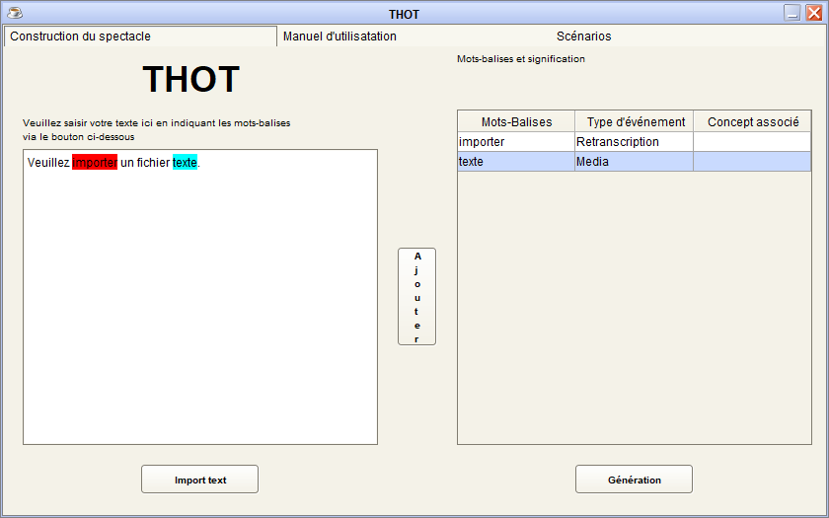

Supprimer un Mot-Balise

Slide 9
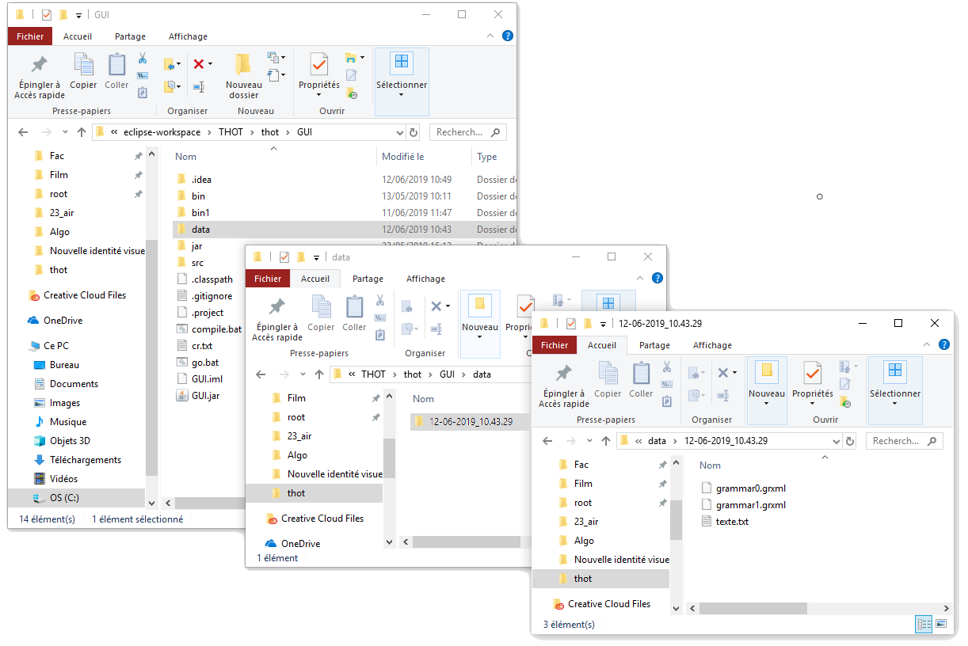

Générer les Grammaires

Slide 10

Pour aller Plus Loin
Matérialiser la prosodie
Contextualiser les mots-balises
Elargir les mot-balises à leurs lexiques
…

